Slide 1
Азанбекова Бейбіткүл Жұмаханқызы
Биология пән мұғалімі
№2 Михаил Ломоносов атындағы орта мектебі
Жамбыл облысы, Қордай ауданы, Қордай ауылы

Slide 2
Сабақтың тақырыбы: Жердегі тірі организмдер қозғалысының биомеханикасын зерттеу. Модельдеу
Сабақтың мақсаты:10.4.4.1- биомеханиканы робототехникада қолданылуын зерттеу.

Slide 3
«Миға шабуыл»
А)Биомеханика қандай ғылым ?
Б)Биомеханиканың салаларын ата
С)Ауа бұлшықеттерін қайда қолданады?
Г)Медициналық биомеханиканың міндеті қандай?
Д)Медициналық биомеханиканың негізгі салаларын ата?
Е) Фрайеттің заңдары қандай?
Ж) Медициналық эргономика дегеніміз не?

Slide 4
Биомеханика тірі организмдердің өзара байланысты қозғалыс сегменттерінің орын ауыстыруын, яғни бір –бірімен салыстырғанда жеке бөліктерінің көп қырлы және әртүрлі қозғалыстарын қалыптастыратын және талдайтын ғылым.

Slide 5
Биомеханика заңы бойынша қойылған мақсатқа жетуді қамтамасыз
ететін және организм үшін пайдасы болатын қозғалыс тиімді болып
табылады. Бұлшықетке , қаңқаға аз
күш түсіріп, энергияны аз жұмысайды.
Локомация – организмдердің бір орыннан екінші орынға орын ауыстыруы.

Slide 6
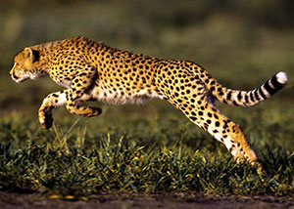
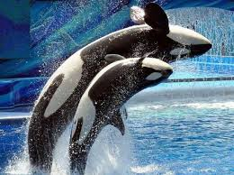
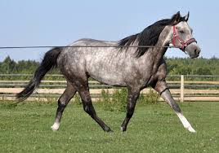
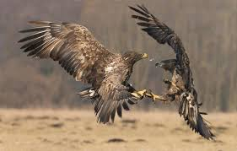
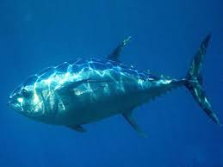
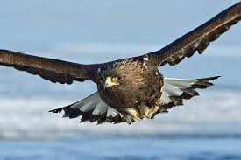

Slide 7
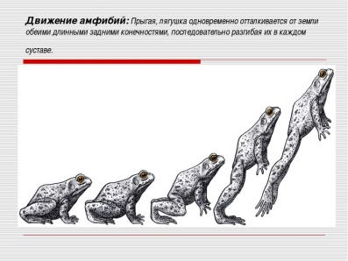
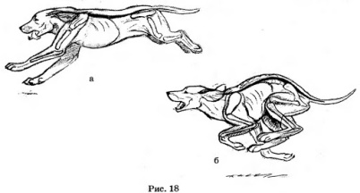
Суреттерге қарап қозғалыстарды түсіндіріңдер.

Slide 8
бейнежазбаны қараңыз. https://youtu.be/UHE_Z3WgHPk

Slide 9
Бағалау критерийі : Тірі оганизмдердің қозғалысының биомеханикасын зерттеуді білу | Дескриптор: 1.Локомоция -анықтамасын біледі 2.Тірі оганизмдер үшін қозғалыстың маңызын түсінеді 3.Жануарлардың қозғалыс биомеханикасын сипаттайды

Slide 10
Локомоция дегеніміз не?
Қозғалыстың түрлерін ата (мысал келтір)
Бейне таспадан көргеніңді тұжырымдаңыз
Орындалатын тапсырма .
214-216 бетегі тапсырманы орындаңдар:
Қозғалыс : Бақаның, иттің қозғалысын зерттеу.
Дәптермен жұмыс

Slide 11
Рефлексия : «ҚҚҚ» әдісі .
Қызықты | Құнды | Қиын

Slide 12
Үй тапсырмасы: § 117 оқу, үй жануарларының қозғалысын бақылаңыз.

